Slide 1
金發局業界交流系列 引領改變：香港，亞洲的影響力投資樞紐 2024年9月

Slide 2
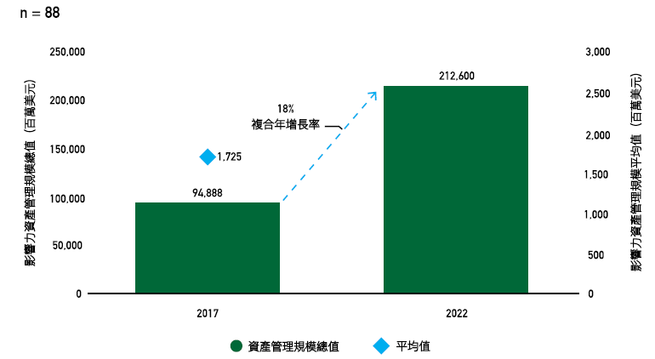
影響力投資一覽
亞洲及全球的影響力投資現況
香港的機遇
五年期間影響力投資資產管理規模的增長情況
東盟影響力投資機會的崛起
東盟地區可投資的影響力交易數量亦為香港投資者帶來巨大機遇。
2020 年至 2022 年期間，當地共完成 379 宗影響力交易，為企業注入總計 69 億美元的影響力資本，表明有大量旨在產生正面社會及環境成果的資金流入。
中國內地的潛在機會
2022 年的全球影響力投資市場規模估計已達至 1.2 萬億美元。
2017 年至 2022 年期間，影響力相關投資的總資產管理規模年均增長率約為 18%。
自 2017 年以來，亞洲的資產配置比率已大幅上升。在東亞，影響力資本的資產管理規模已從 2017 年 6.8 萬億美元升至 2022 年 17.9萬億美元，複合年增長率達至 21%。同樣地，南亞同期亦錄得 15% 的複合年增長率。
中國要在比其他國家更短的時間內實現碳調峰和碳中和的宏大目標，再加上減少碳排放的巨大挑戰，對資金提出了巨大的需求。
例如，該等舉措所需的投資額預計每年介乎人民幣 2.6 至 4.2 萬億
元，總規模逾人民幣一百萬億元。
資料來源: 全球影響力投資聯盟, 社會價值投資聯盟, Investing in Women

Slide 3
香港影響力投資者面臨的挑戰
對影響力投資的意識及教育有限
制定影響力策略面臨的挑戰
► 調整對風險與回報觀念
► 投資者缺乏制定影響力策略的指導與激勵
投資者對探索影響力投資作為可行投資方法躊躇不決，源自對影響力投資優點的認知不足，以及持續存在的「取捨」迷思，即認為經濟回報與社會影響力須二者取其一。
缺乏標準化的衡量機制，令這一挑戰雪上加霜。投資者可使用的衡量框架眾多，目的皆是基於各種機制量化影響力。
► 投資者缺乏影響力投資教育
► 香港影響力投資項目不足，具有業績記錄的影響力投資經理稀缺
有別於更為成熟的投資策略，影響力投資相對新興，需要專門的知識與技能。缺乏專門針對影響力投資的教育課程及資源，導致投資者無法獲得必要的認知與專業知識。
項目稀缺限制了可選範疇，同時加劇影響力投資者之間爭奪有限交易項目的競爭。影響力投資在香港的發展歷史尚淺，許多影響力投資經理尚無業績記錄。影響力投資經理難以建立信任，並獲得必要資金支撐有影響力的項目。

Slide 4
政策建議
構建生態系統 促進香港影響力投資蓬勃發展
意識提升：
從善出發，賦權投資者
以可持續發展目標為先，鼓勵盡早採用影響力框架
政府直接參與以樹立榜樣
能力建設：
多管齊下，加強教育
激勵影響力：
營造有利環境，助力影響力投資
加強投資者教育，賦能零售投資
透過攜手合作及行業參與，豐富資產擁有人的專業知識
藉助大學教育，盡早培育人才
放寬設立條件
鼓勵投資有的放矢

Slide 5
政策建議
意識提升：從善出發，賦權投資者
建議 1：以可持續發展目標為先，鼓勵盡早採用影響力框架
將相關的可持續發展國際框架的（特別是可持續發展目標）列為優先項目，是重要的要素之一。
為充分發揮影響力及促進有意義的變革，除完全依賴優先處理可持續發展目標外，相關公共持份者宜考慮盡早推動影響力框架在投資者早期決策流程中的採用及納入。
建議 2：政府直接參與以樹立榜樣
港投公司可在投資組合中專門配置一部分契合可持續發展目標的影響力投資。 透過發揮主導作用，港投公司能帶領市場，為初入影響力投資領域的投資者提供寶貴指導。
政府可建立公私合作夥伴關係，攜手重視影響力的組織，推動在契合可持續發展目標的領域進行投資。

Slide 6
政策建議
能力建設：多管齊下，加強教育
建議 3：加強投資者教育，賦能零售投資者
投委會可拓展資源，設置聚焦影響力投資的專題。透過開發全面的教育課程及線上材料，投委會可提高零售投資者對影響力投資的意識及理解。
綠色和可持續金融知識中心網站亦可擴充內容，收錄影響力投資相關專題。
建議 4：透過攜手合作及行業參與，豐富資產擁有人的專業知識
如香港財富傳承學院及其他平台構建機構可組織以影響力投資為主題的教育活動、會議及行業論壇彌合知識差距。
政府可與行業組織、學術機構、影響力投資網絡，以及國際組織緊密合作，開發教育課程、開展研究、展示成功案例及分享影響力投資的最佳實踐。
建議 5：藉助大學教育，盡早培育人才
透過將影響力投資融入金融、商學、經濟及可持續發展等相關學科，大學可為學生裝備必要知識與技能，駕馭持續演變的責任金融及可持續金融格局。

Slide 7
政策建議
激勵影響力：營造有利環境，助力影響力投資
建議 6：放寬設立條件
為加快影響力投資在香港的發展，相關公共持份者可考慮推出激勵措施，鼓勵在本港成立及註冊影響力投資基金。
政府可提供其他支援措施，鼓勵影響力投資基金的設立。措施可包加快審批程序、相關稅務優惠、適當擴大 ESG 基金的定義，以及為基金經理提供專項支援服務，以應對影響力投資的複雜情況。
建議 7：鼓勵投資有的放矢
為進一步提升新資本投資者入境計劃的影響力，為香港影響力投資市場注入更多活力，相關公共持份者可考慮將影響力投資與股票及債務證券一併納入獲許投資資產。

Slide 8
謝謝

